Slide 1
Kriminologijos koliokviumo aptarimas 2022-11-16

Slide 2
Kriminologijos koliokviumo aptarimas, dėst. Gintautas Sakalauskas, 2022-11-16
Tai, ką kritiškai buvo galima vertinti pateiktame tekste:
Elementarūs dalykai: lyginti reikia ilgesnį laikotarpį, reikia absoliučių ir santykinių skaičių (100 000 gyventojų);
Aukomis tampa tik „lietuviai“ ir „ukrainiečiai“, o rusai, baltarusiai, žydai, totoriai, kinai, vokiečiai ir pan.?
50 įtariamieji ir 26 aukos čia daug ar mažai? Pvz., 100 000 Lietuvos gyventojų tenka maždaug 1 500 nusikalstamų veikų;
Karas prasidėjo vasario 24 d., pirmieji pabėgėliai buvo kovo mėn. pradžioje, t. y. tik nepilną ketvirčio mėnesį.
„Nusikalstamo pasaulio“ nėra.
Galima kelti prielaidą, kad latentiškumas tais atvejais, kai nukenčia pabėgėliai, yra daug didesnis (dėl nenoro kreiptis, nežinojimo ir pan.);
Reikia atsižvelgti ir į kultūrinius skirtumus (pvz., dėl smurto artimoje aplinkoje, prieš vaikus ir pan.);

Slide 3
Kriminologijos koliokviumo aptarimas, dėst. Gintautas Sakalauskas, 2022-11-16
Nerimta, kai generalinis komisaras turi „slaptą viltį“ ir nesiremia ar negali remtis moksliniais tyrimais ar bent jau jais paremtomis prielaidomis;
Ką reiškia militaristinis terminas „atkovoti“? Ar tai reiškia, kad latentiškumas yra „neigiamas socialinis reiškinys“ ir su juo reikia kovoti?;
Ką reiškia „grįžtame į priešpandeminį“ laikotarpį?;
Daugėja vagysčių, sukčiavimų, kodėl gi nepasižiūrėjus Nusikalstamų veikų žinybinio registro rodiklių?;
Tai – tik pirminė registracija;
Mažėja sunkių ir labai sunkių nusikaltimų?
Apie nusikalstamo elgesio tendencijas – paskaitose☺
Apie kriminologinių tyrimų metodologiją – straipsniuose☺

Slide 4
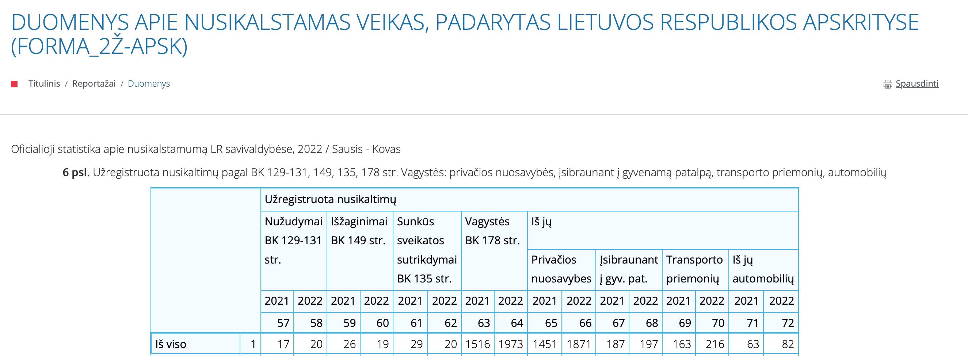
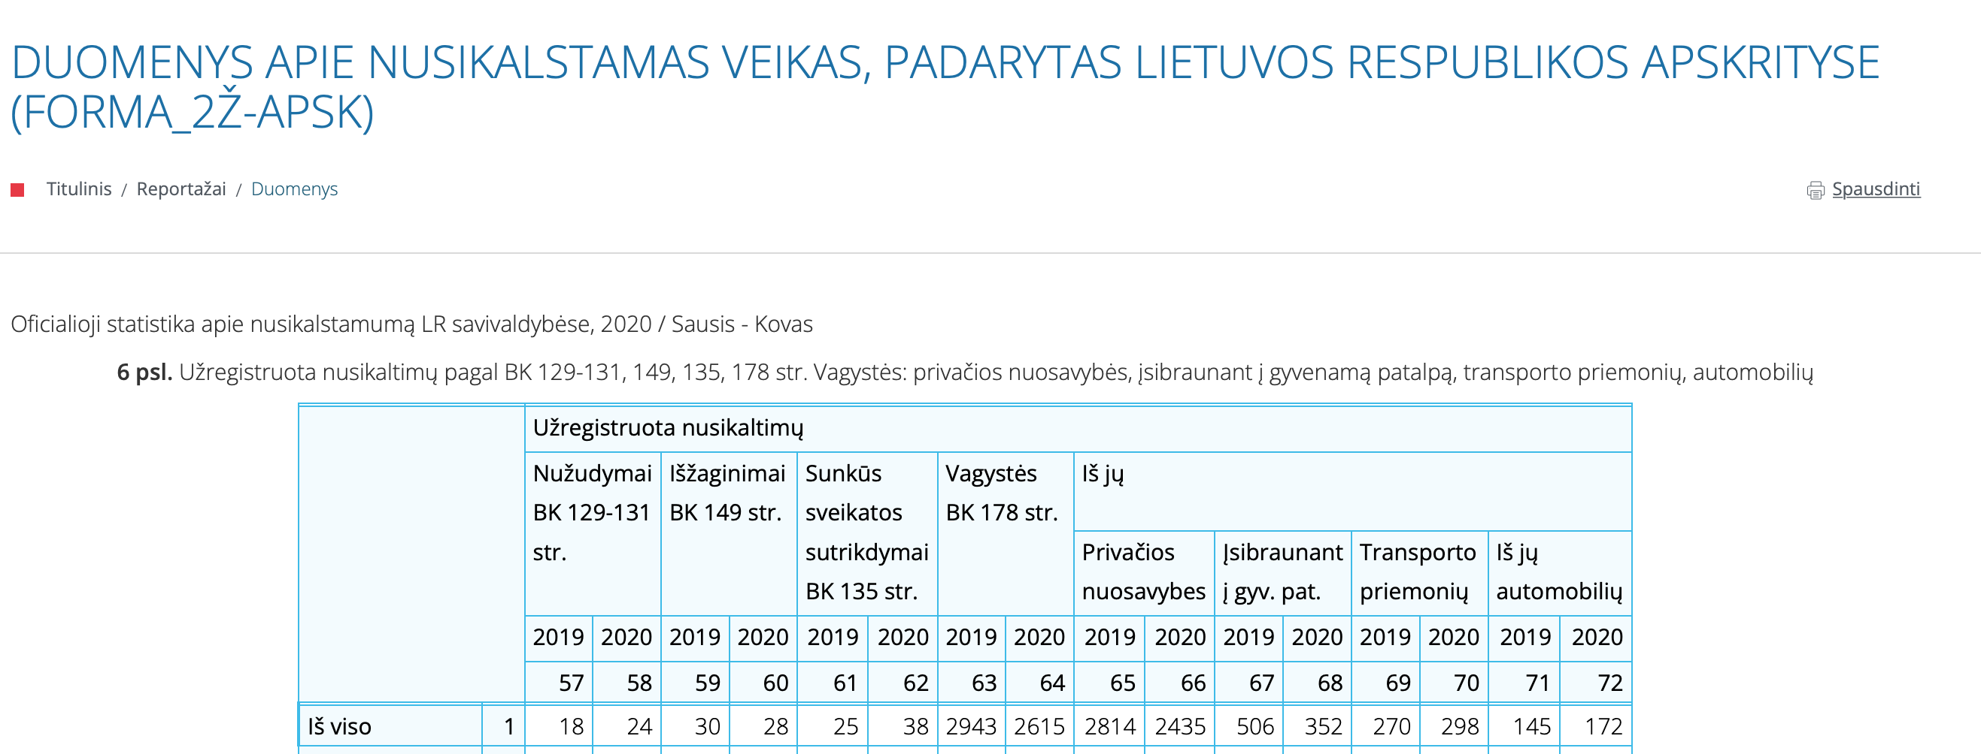
Kriminologijos koliokviumo aptarimas, dėst. Gintautas Sakalauskas, 2022-11-16

